Slide 1
CEMİL BABA ORTAOKULU REHBERLİK SERVİSİ
LİSELERE GİRİŞ SINAVI (LGS) 2024 BAŞVURU KILAVUZU

Slide 2
CEMİL BABA ORTAOKULU REHBERLİK SERVİSİ
HAZIRLAYAN SALMAN ÖZSÖĞÜT Okul Rehberlik Öğretmeni

Slide 4
LGS İLE HANGİ LİSELERE GİDEBİLİRİM?
«Merkezî Sınavla Öğrenci Alacak Fen Liseleri, Sosyal Bilimler Liseleri, Proje Okulları ile Mesleki ve Teknik Anadolu Liselerinin Anadolu Teknik Programlarına öğrenci seçmek için yapılan bir sınavdır. Bu liselere gidebilmek için LGS’ye başvuru yaparak sınava girmek gerekmektedir.»

Slide 5
LGS NEREDE YAPILACAK?
Merkezî Sınav; tüm il merkezleri ile gerekli görülen ilçe merkezlerinde, yurt dışında ise sınava girecek en az 10 (on) öğrenci olmak kaydıyla belirlenecek yurt dışı sınav merkezlerinde

Slide 6
LGS NE ZAMAN YAPILACAK?
Türkiye saati ile 02 Haziran 2024 günü
Birinci oturum 09.30’da
İkinci oturum 11.30’da başlayacaktır.

Slide 7
LGS’YE BAŞVURMAK VE GİRMEK ZORUNDA MIYIM?
Merkezî Sınav başvuruları; isteğe bağlı olup sınava katılmak isteyenler, başvurularını 18-29 Mart 2024 tarihleri arasında elektronik ortam üzerinden yapacaktır.

Slide 8
SINAV HANGİ MÜFREDAT PROGRAMINI KAPSAMAKTADIR?
Sınav, 8’inci sınıf öğretim programları esas alınarak yapılacaktır.

Slide 9
SINAV NASIL YAPILACAK? KAÇ OTURUM OLACAK VE KAÇ SORU SORULACAK?
Sınav, iki oturum hâlinde uygulanacak, çoktan seçmeli 90 soru sorulacak ve oturumlar aynı gün yapılacaktır.

Slide 10
PEKİ OTURUMLAR NASIL OLACAK NE KADAR SÜRE VERİLECEK?
Birinci oturum, 50 soruluk sözel alandan oluşacak ve süresi 75 dakika;
İkinci oturum ise 40 soruluk sayısal alandan oluşacak ve süresi 80 dakika olacaktır.

Slide 11
PEKİ OTURUMLARDA HANGİ DERSLERDEN SORU SORULACAK?
Birinci oturumda, 8’inci sınıf Türkçe, T.C. İnkılap Tarihi ve Atatürkçülük, Din Kültürü ve Ahlak Bilgisi ile Yabancı Dil,
İkinci oturumda ise 8’inci sınıf Matematik ve Fen Bilimleri derslerinden sorular yöneltilecektir.

Slide 12
MERKEZÎ SINAV BAŞVURU VE SONUÇLARIYLA İLGİLİ İŞ VE İŞLEMLERİ KİM YÜRÜTECEKTİR?
Merkezî Sınav başvuru ve sonuçlarıyla ilgili iş ve işlemler Bakanlık tarafından elektronik ortam üzerinden gerçekleştirilecektir.
Öğrencinin herhangi bir sorunla karşılaşmaması için elektronik ortam üzerinde bilgilerinin kayıtlı ve güncel olması gerekmektedir. Öğrenciler, Merkezî Sınav Başvuru ve Uygulama Kılavuzu 2024’e https://www.meb.gov.tr internet adresinden ulaşabileceklerdir.

Slide 13
BAŞVURU İŞLEMLERİ
Merkezî Sınav başvurusunda bulunacak öğrenciler, başvuru yapmadan önce elektronik ortamdaki bilgilerinin güncel olup olmadığını kayıtlı oldukları okul müdürlüklerinden kontrol ettireceklerdir. Öğrenci bilgilerinin güncelliğinden okul müdürlüğü sorumlu olacaktır.

Slide 14
BAŞVURUNUN GEÇERSİZ SAYILACAĞI DURUMLAR
a. Elektronik ortamdaki öğrenci bilgilerinde eksiklik, çelişki veya hata varsa,
b. Sınav başvurusu elektronik ortamda okul müdürlüğü tarafından onaylanmamışsa,
c. Yurt dışından başvuru yapan öğrencilerin belgelerinde eksiklik varsa geçersiz sayılacaktır

Slide 15
SINAV GİRİŞ YERİ VE BELGESİ
Öğrencinin sınav giriş yeri, salonu, sıra numarası, alacağı sınav tedbir hizmeti gibi bilgiler 24 Mayıs 2024 tarihinde e-Okul Veli Bilgilendirme Sisteminden ilan edilecektir.
Fotoğraflı sınav giriş belgesi 24 Mayıs 2024 tarihinden itibaren elektronik ortamda okul müdürlükleri tarafından alınacak, mühürlenerek onaylandıktan sonra öğrenciye teslim edilecektir.
Sınav giriş belgesinde öğrencinin kimlik bilgileri ile sınava gireceği sınav merkezi, bina, salon ve sıra bilgileri yer alacaktır. Öğrenci, sınav giriş belgesinde yer alan sınav bölgesinde, binada, salonda ve sırada sınava girecektir.

Slide 16
SINAV GİRİŞ YERİ VE BELGESİ
Öğrencinin sınav giriş yeri, salonu, sıra numarası, alacağı sınav tedbir hizmeti gibi bilgiler 24 Mayıs 2024 tarihinde e-Okul Veli Bilgilendirme Sisteminden ilan edilecektir.
Fotoğraflı sınav giriş belgesi 24 Mayıs 2024 tarihinden itibaren elektronik ortamda okul müdürlükleri tarafından alınacak, mühürlenerek onaylandıktan sonra öğrenciye teslim edilecektir.
Sınav giriş belgesinde öğrencinin kimlik bilgileri ile sınava gireceği sınav merkezi, bina, salon ve sıra bilgileri yer alacaktır. Öğrenci, sınav giriş belgesinde yer alan sınav bölgesinde, binada, salonda ve sırada sınava girecektir.
Özel eğitim ihtiyacı olan öğrencilerin sınav giriş belgesinde, kimlik bilgilerinin yanında sınavda alacağı sınav tedbir hizmeti yer alacaktır.

Slide 17
SINAVIN KAPSAMI KAPSAMI NELERDEN OLUŞUR?
Merkezî Sınavda Tablo-1’de belirtilen alanlardan soruların yer aldığı testler uygulanacaktır. Her alan için 8’inci sınıf öğretim programlarında belirlenen kazanımlar esas alınarak öğrencinin okuduğunu anlama, yorumlama, sonuç çıkarma, problem çözme, analiz yapma, eleştirel düşünme, bilimsel süreç ve benzeri becerilerini ölçecek nitelikte sorular yer alacaktır.

Slide 18
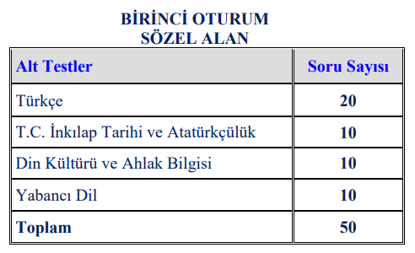
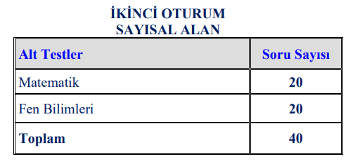
SINAVIN KAPSAMI

Slide 19
SINAVIN UYGULANMASI
a. Merkezî Sınav; 02 Haziran 2024 Pazar günü yurt içi ve yurt dışı tüm sınav merkezlerinde Türkiye saati ile birinci oturum 09.30’da, ikinci oturum 11.30’da başlayacaktır.
b. Sözel alanda 50 sorudan oluşan birinci oturum 75 dakika, sayısal alanda 40 sorudan oluşan ikinci oturum 80 dakika olarak uygulanacaktır.

Slide 20
SINAVIN UYGULANMASI
Kimlik kontrolleri ve salonlara yerleştirmenin zamanında yapılabilmesi için öğrenciler en geç saat 09.00’da sınava girecekleri binada hazır bulunacaktır.
Öğrenciler sınava gelirken yanlarında fotoğraflı, onaylı sınav giriş belgesi, geçerli kimlik belgesi (T.C. kimlik numaralı nüfus cüzdanı veya T.C. kimlik kartı veya geçerlilik süresi devam eden pasaport, yabancı uyruklu öğrenciler için İçişleri Bakanlığı Göç İdaresi Genel Müdürlüğü tarafından verilen resimli, mühürlü kimlik belgesi)
En az iki adet koyu siyah ve yumuşak kurşun kalem, kalemtıraş ve leke bırakmayan yumuşak silgi bulunduracaktır.
Öğrenciler sınav salonlarına bandajı çıkarılmış şeffaf pet şişe içerisinde su getirebileceklerdir.

Slide 21
DİKKAT!
Geçerli kimlik belgesi ve fotoğraflı, onaylı sınav giriş belgesi yanında olmayan öğrenciler sınava alınmayacaktır.
ANCAK;
Öğrenciler, nüfus müdürlükleri tarafından verilen fotoğraflı, barkodlu-karekodlu geçici kimlik belgesi/T.C. kimlik kartı talep belgesi ile SINAVA ALINABİLECEKLERDİR.

Slide 22
DİKKAT!
Öğrenciler, sınav salonlarına alınırken üzerlerinde kullanımı doktor raporu ile belirlenen hasta veya engellilere ait cihazlar (işitme cihazı, insülin pompası, şeker ölçüm cihazı ve benzeri) HARİÇ,
çanta, cüzdan, cep telefonu, telsiz, radyo, saat, bilgisayar, kamera ve benzeri iletişim araçları ile depolama kayıt ve veri aktarma cihazları, kablosuz iletişim sağlayan cihazlar ve kulaklık, kolye, küpe, bilezik, yüzük, broş ve benzeri eşyalar ile her türlü elektronik ve/veya mekanik cihazlar, databank sözlük, hesap makinesi, kâğıt, kitap, defter, not vb. dokümanlar, pergel, açıölçer, cetvel vb. araçlar, delici ve kesici aletlerle sınav binasına alınmayacaktır.
Öğrenciler, bu araçlarla sınava alınmayacağı gibi sınav anında yanında bulunduğu tespit edilirse sınav kurallarını ihlal ettiği gerekçesiyle sınavı tutanakla geçersiz sayılacaktır

Slide 23
SINAVIN UYGULANMASI
Salon görevlileri, sınavın başlamasından itibaren ilk 15 dakika içerisinde sınav binasına gelen ve bina sınav komisyonunca sınava girmesi uygun olan öğrencilerin sınava katılmalarını sağlar.
Bu öğrencilere ek süre verilmez. 15 dakikadan sonra gelen öğrencileri sınava almaz.
Sınavın başlama ve bitiş saatlerini öğrencilerin görebileceği şekilde tahtaya yazar. Sınavın ilk 30 ve son 15 dakikasında sınav salonundan çıkamayacaklarını, öğrencilere duyurur.

Slide 24
DEĞERLİ ÖĞRENCİM AMAN DİKKAT!
Öğrenci;
cevap kâğıdı üzerindeki kitapçık türü ve cevap bilgileri işaretlemelerini siyah yumuşak uçlu kurşun kalemle yapacak, soru kitapçığında yer alan açıklamalarda ve cevap kâğıdında belirtilen örnekte olduğu gibi yuvarlağın dışına taşırmadan cevap kâğıdında ilgili seçeneği bularak işaretleyecektir.
Öğrenci, cevap kâğıdındaki imza bölümünü kurşun kalemle imzalayacaktır.
Cevap kâğıdında bulunan “Bu alanda işaretleme yapmayınız.” kısmı hiçbir şekilde işaretlenmeyecektir

Slide 25
DEĞERLİ ÖĞRENCİM AMAN DİKKAT!
Soru kitapçığının A, B, C ve D olmak üzere dört ayrı türü olup öğrenci, A kitapçığını kullanıyorsa cevap kâğıdında kitapçık türü bölümünün “A” yuvarlağını, B kitapçığını kullanıyorsa “B” yuvarlağını, C kitapçığını kullanıyorsa “C” yuvarlağını ve D kitapçığını kullanıyorsa “D” yuvarlağını işaretleyecektir

Slide 26
DEĞERLİ ÖĞRENCİM AMAN DİKKAT!
Her sorunun 4 (dört) seçeneği vardır. Bu seçeneklerden sadece bir tanesi doğru cevaptır
Cevap kâğıdına işaretlenmeyen cevaplar değerlendirmeye alınmayacaktır. Sınavlar başlamadan önce salon görevlileri öğrencilere soruların cevaplarının cevap kâğıdına uygun işaretlenmesi hususunda gerekli uyarıyı yapacaktır. Bu konuda sorumluluk öğrenci ile birlikte salon görevlilerine de aittir.

Slide 27
DEĞERLİ ÖĞRENCİM AMAN DİKKAT!
Salon görevlileri sınav bitimine 15 dakika kala öğrencileri "15 dakikanız kaldı, cevaplarınızın cevap kâğıdına kodlanmış olmasına dikkat ediniz." şeklinde ve sınav bitimine 5 dakika kala öğrencileri "5 dakikanız kaldı." şeklinde uyaracaktır.

Slide 28
SINAV BİTİMİNDE
Öğrenciler, cevap kâğıdını sınav görevlilerine teslim edecek ve salon yoklama listesini imzalayacaktır.
Sınavlarını tamamlayan öğrencilerin sınav evrakı kesinlikle öğrenci sırası üzerinde bırakılmayacaktır.

Slide 29
SINAVIN DEĞERLENDİRİLMESİ
1-Sözel ve sayısal bölümlere ait alanların her bir alt testi için doğru ve yanlış cevap sayıları belirlenir.
2-Her bir öğrencinin her bir alt testine ait ham puanı, ilgili teste ait doğru cevap sayısından yanlış cevap sayısının üçte biri çıkarılarak bulunur.
3-Her bir alt testin ortalaması, ilgili testin ham puanları toplamının öğrenci sayısına bölümü ile elde edilir.

Slide 30
SINAVIN DEĞERLENDİRİLMESİ
4-Her bir alt testin standart sapması, ilgili alt testin ham puanları, ortalaması ve sınava giren öğrenci sayısı kullanılarak hesaplanır.
5- Öğrencilerin her bir alt testine ait standart puanı (SP), o teste ait ortalama ve standart sapma kullanılarak tüm öğrencilerin ham puanlarının ortalamasını 50'ye, standart sapmasını 10'a getiren bir dönüştürme işlemi sonunda elde edilir.
6- Her alt test için hesaplanan standart puanlar, Tablo-2’de verilen katsayılar ile çarpılarak her bir alt testin ağırlıklı standart puanları bulunur

Slide 31
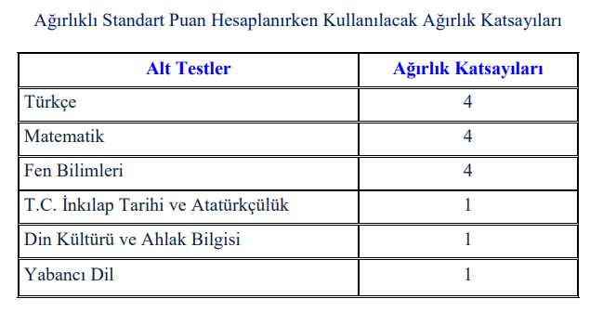
SINAVIN DEĞERLENDİRİLMESİ
7-Testlerin ağırlıklı standart puanları toplanarak, Toplam Ağırlıklı Standart Puan (TASP) bulunur
Ağırlıklı standart puan hesaplanırken esas alınacak ağırlık katsayıları Tablo-2’de verilmiştir.

Slide 32
SINAV SONUÇLARININ BİLDİRİLMESİ
Merkezî Sınav sonuçları 28 Haziran 2024 tarihinde https://www.meb.gov.tr internet adresinde ilan edilecektir.
Öğrencilere sınav sonuç belgesi posta yoluyla gönderilmeyecektir.

Slide 33
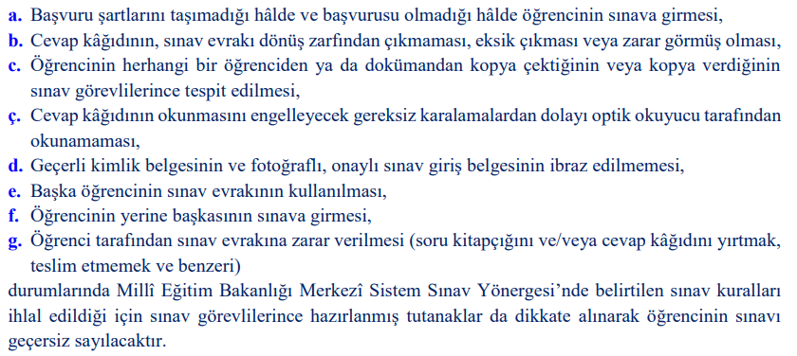
SINAVIN GEÇERSİZ SAYILACAĞI DURUMLAR

Slide 34
SINAVA İTİRAZ ETME HAKKIM VAR MI?
SINAV İTİRAZLARI
a. Sorulara, cevap anahtarlarına ve sonuçlara yapılacak itirazlar, soruların, cevap anahtarlarının ve sonuçların https://www.meb.gov.tr internet adresinde yayımlanmasından itibaren en geç 5 (beş) takvim günü içinde ÖDSGM resmî internet sayfasında (https://odsgm.meb.gov.tr) yer alan e-itiraz bölümünden elektronik olarak yapılabilecektir. b. Elektronik ortamda yapılan itirazların incelenebilmesi için T.C. Ziraat Bankası, Türkiye Vakıflar Bankası ve Türkiye Halk Bankası şubelerinden herhangi birine, “Kurumsal Tahsilât Programı” veya bankamatik, internet bankacılığı aracılığıyla ya da https://odeme.meb.gov.tr adresinden tüm bankaların kredi kartları aracılığıyla 50 TL (KDV dâhil) yatırılması gerekmektedir. c. 2577 sayılı İdari Yargılama Usulü Kanunu’nun 20/B maddesi uyarınca, sorulara ve cevap anahtarına yapılacak itirazlar, soruların ve cevap anahtarlarının https://www.meb.gov.tr internet adresinde yayımlanmasından itibaren başlayan 10 (on) günlük dava açma süresini durdurmamaktadır

Slide 35
SINAVA GİREN TÜM ÖĞRENCİLERE BAŞARILAR DİLERİM GÖRÜŞMEK ÜZERE İYİ GÜNLER EFENDİM.
Salman ÖZSÖĞÜT
14.03.2024

